Slide 1
基于反馈的锁模参数自调整系统

Slide 2
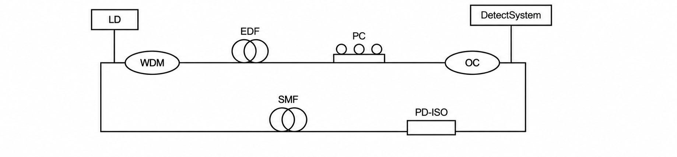
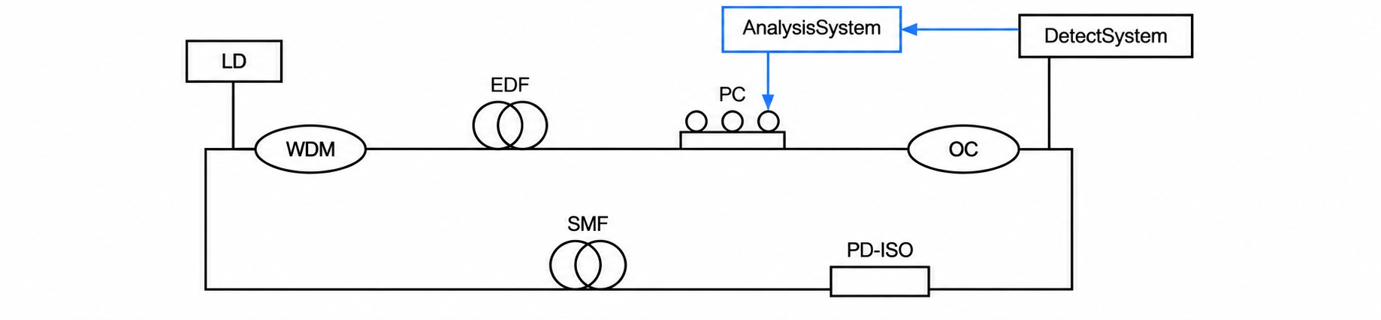
为采集数据添加分析系统

Slide 3
方案选型
可控器件：电动PC
  固态光纤激光器均可使用电动PC作为偏振调节器件（模块可复用）
      电动PC可数字化控制，调节分度值细，调节范围广（多因素影响，单变量控制）
光路选型：NPR
  光路简单，便于调试，师兄有经验（快速验证）
算法选型：广度优先搜索（BFS）
  通用的无信息搜索算法（实现简单迅速）
  完备性（确保能搜完所有的参数空间，不会遗漏）

Slide 4
规划
方案探索与学习 《《当前
算法仿真
光路搭建与算法调试
工程优化

Slide 5
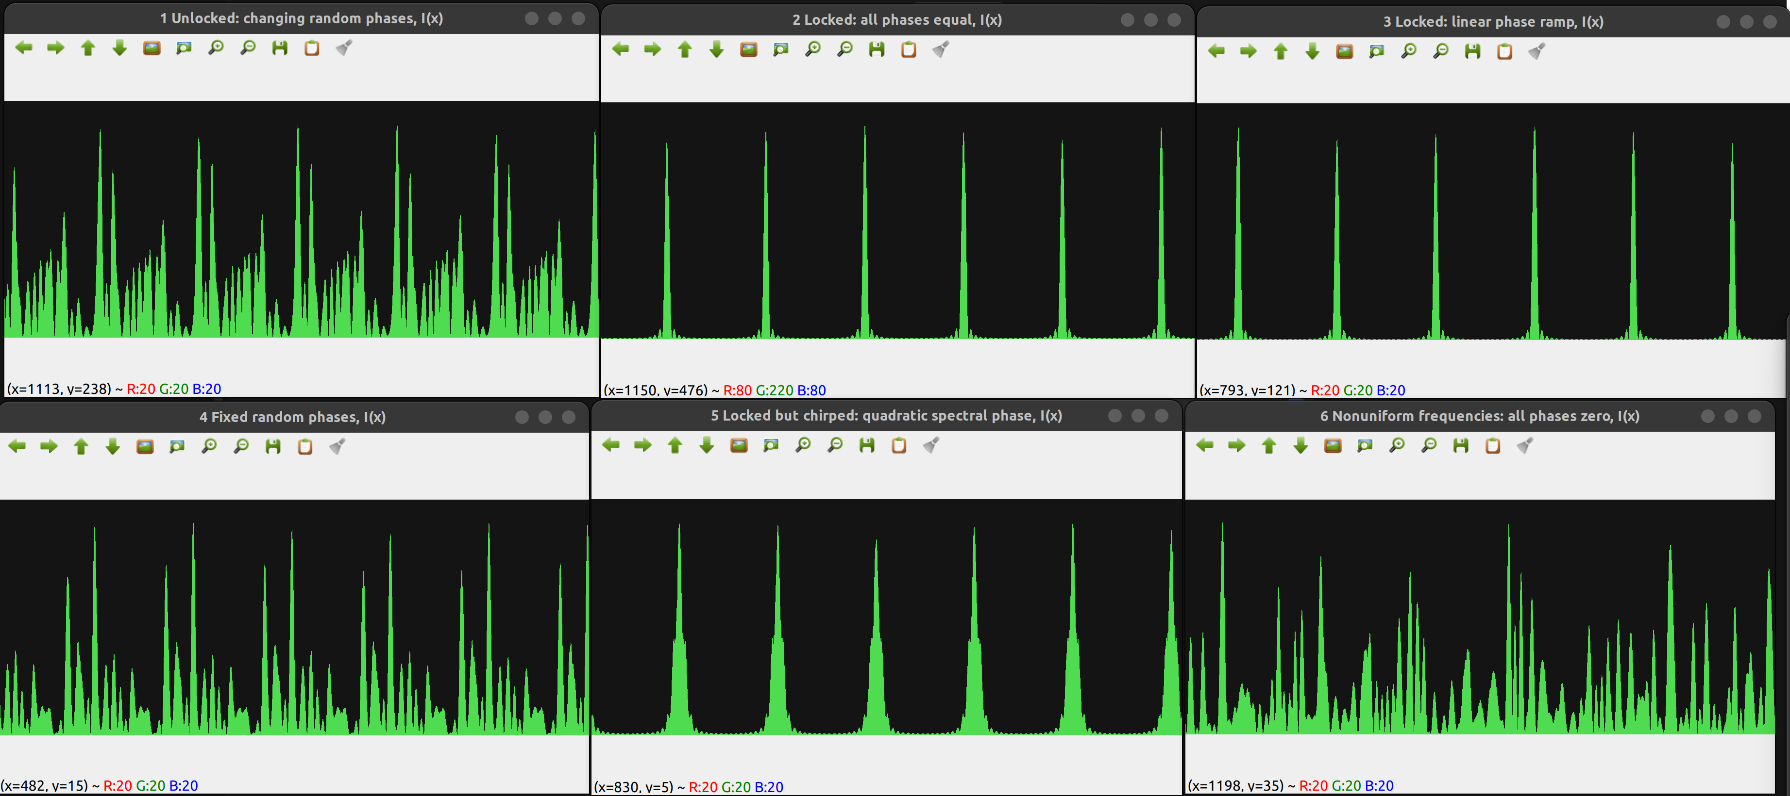
现状
采用多个单色光波的电场方程叠加模拟产生脉冲
采用20种不同频率的光波进行模拟
1-6分别为：
初始相位随机，相对相位随时间随机变化，各光波频率为等差数列
初始相位均为0，各光波频率为等差数列
初始相位与频率成线性关系，各光波频率为等差数列
初始相位随机，相对相位恒定，各光波频率为等差数列
初始相位与频率有二次的关系，各光波频率为等差数列
初始相位均为0,各光波的频率随机

Slide 6
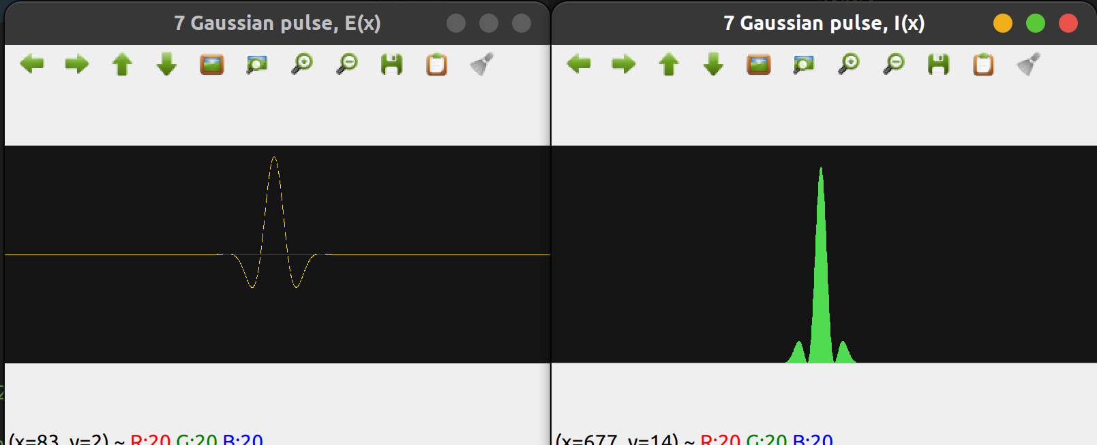
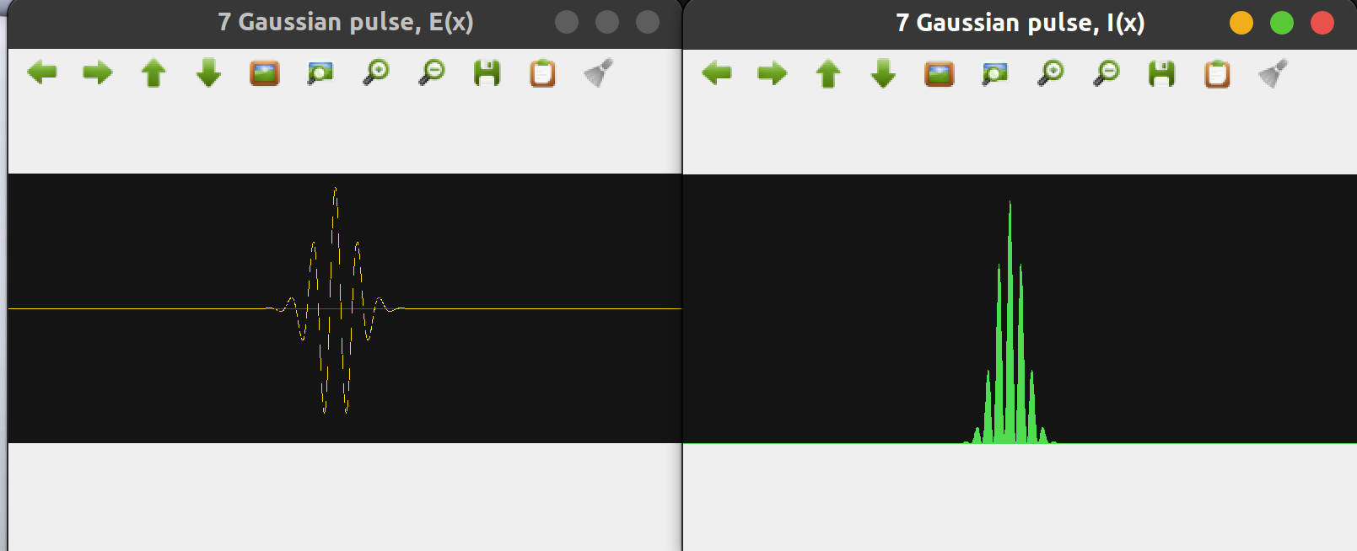
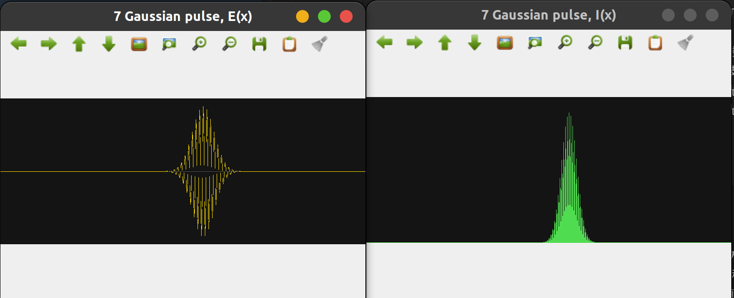
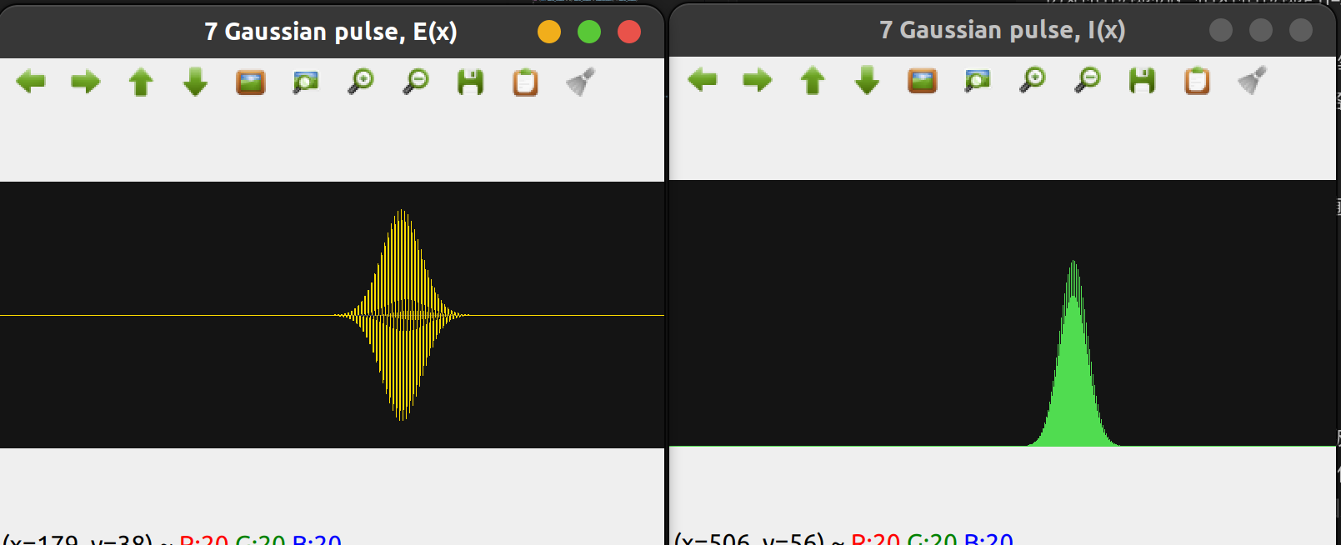
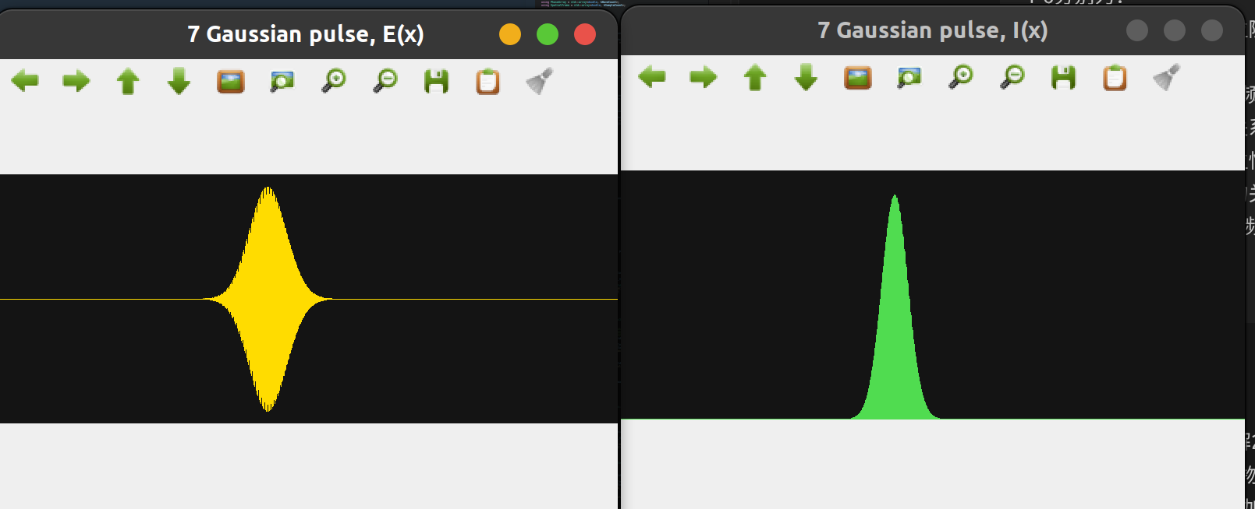
现状
采用载波x包络表示高斯脉冲，如图分别为5、15、50、100、500THz的载波与同一个的包络相乘

Slide 7
困难
项目所需的必要的知识？
算法上如何区分无规律的脉冲和锁模后稳定的脉冲？

Slide 8
2026-10-16日
已经完成：方案选型，确认流程，文献资料查找
正在进行：仿真算法的编写
下一步：完成编写后，调试识别算法和数据采集算法

Slide 9
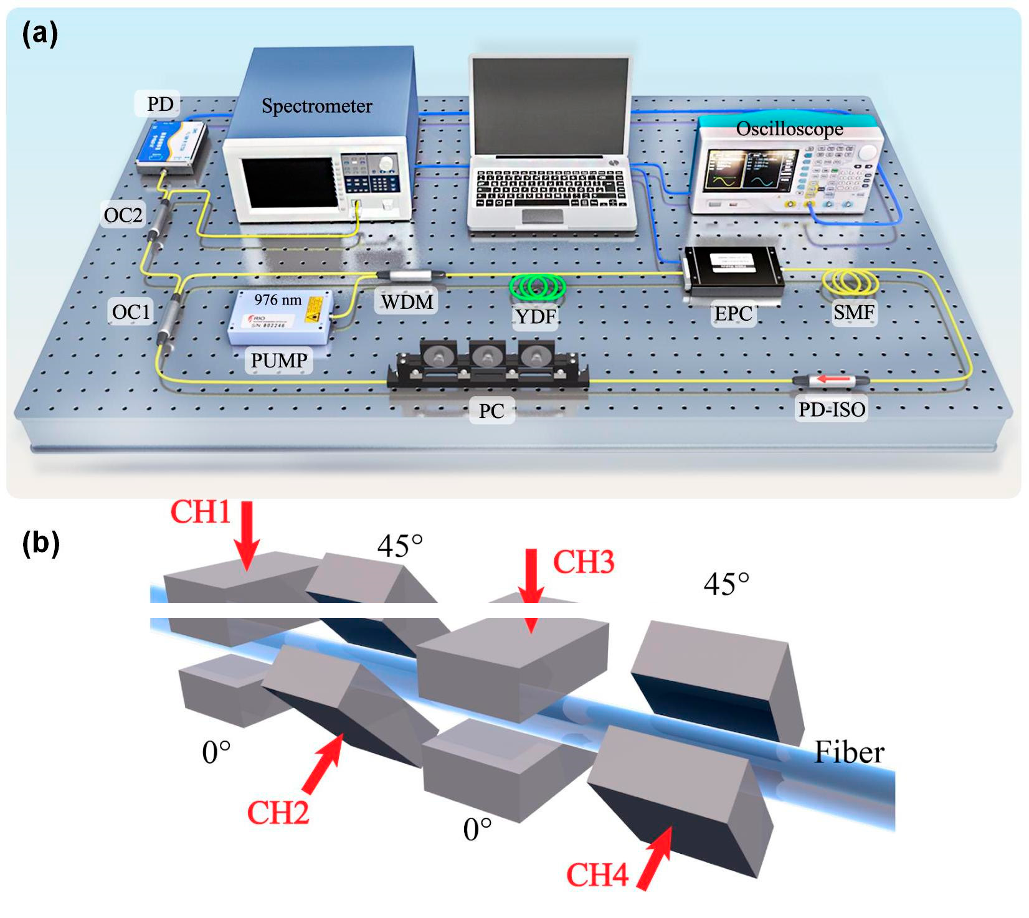
论文参考及内容概述
Random Search Algorithm-Assisted Automatic Mode-Locked Fiber Lasers
自动锁模是光纤激光器产生超短脉冲的重要方法。本文开发了一种随机搜索算法，并搭建了自动锁模激光器。作者首先对自动锁模掺镱光纤激光器进行数值仿真，成功获得连续波与锁模脉冲状态；随后利用挤压式电动偏振控制器调节锁模状态，实现了 532.71 fs 耗散孤子和 23.87 ps 噪声型脉冲的可控输出，搜索时间分别为 14.19 s 和 2.37 s。二者的中心波长分别为 1034 nm 和 1038 nm，信噪比分别为 63.1 dB 和 51.2 dB。

Slide 10
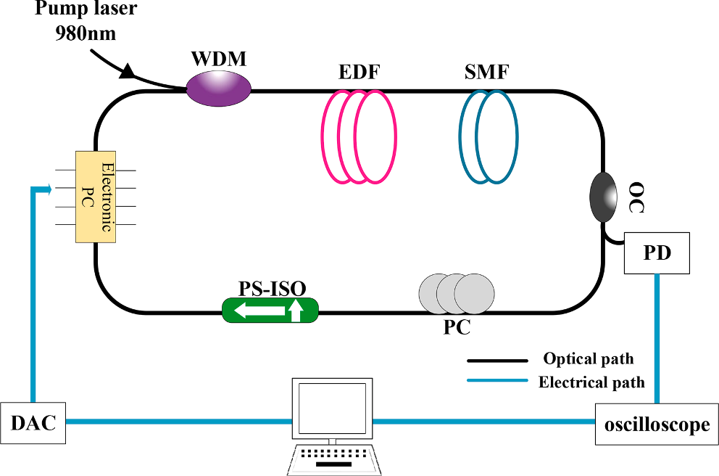
论文参考及内容概述
Automatic mode-locked fiber laser based on adaptive genetic algorithm
提出了一种改进的自适应遗传算法（GA），并在基于非线性偏振旋转的锁模掺铒光纤激光器（EDFL）中实现。该算法将 GA 与自适应交叉概率和变异率相结合。随着求解过程中迭代次数的增加，交叉概率和变异率随着适应度函数值的变化而动态调整。当改进的自适应遗传算法不断优化以将腔内偏振态收敛到目标态时，会自动生成展宽脉冲。从其他状态调整到展宽脉冲锁定所需的平均代数为 2，这比一般 GA 提供的要好。研究了具有不同交叉概率和变异率的锁模 EDFL 的演化曲线，结果表明了所提出的改进自适应遗传算法的有效性。

Slide 11
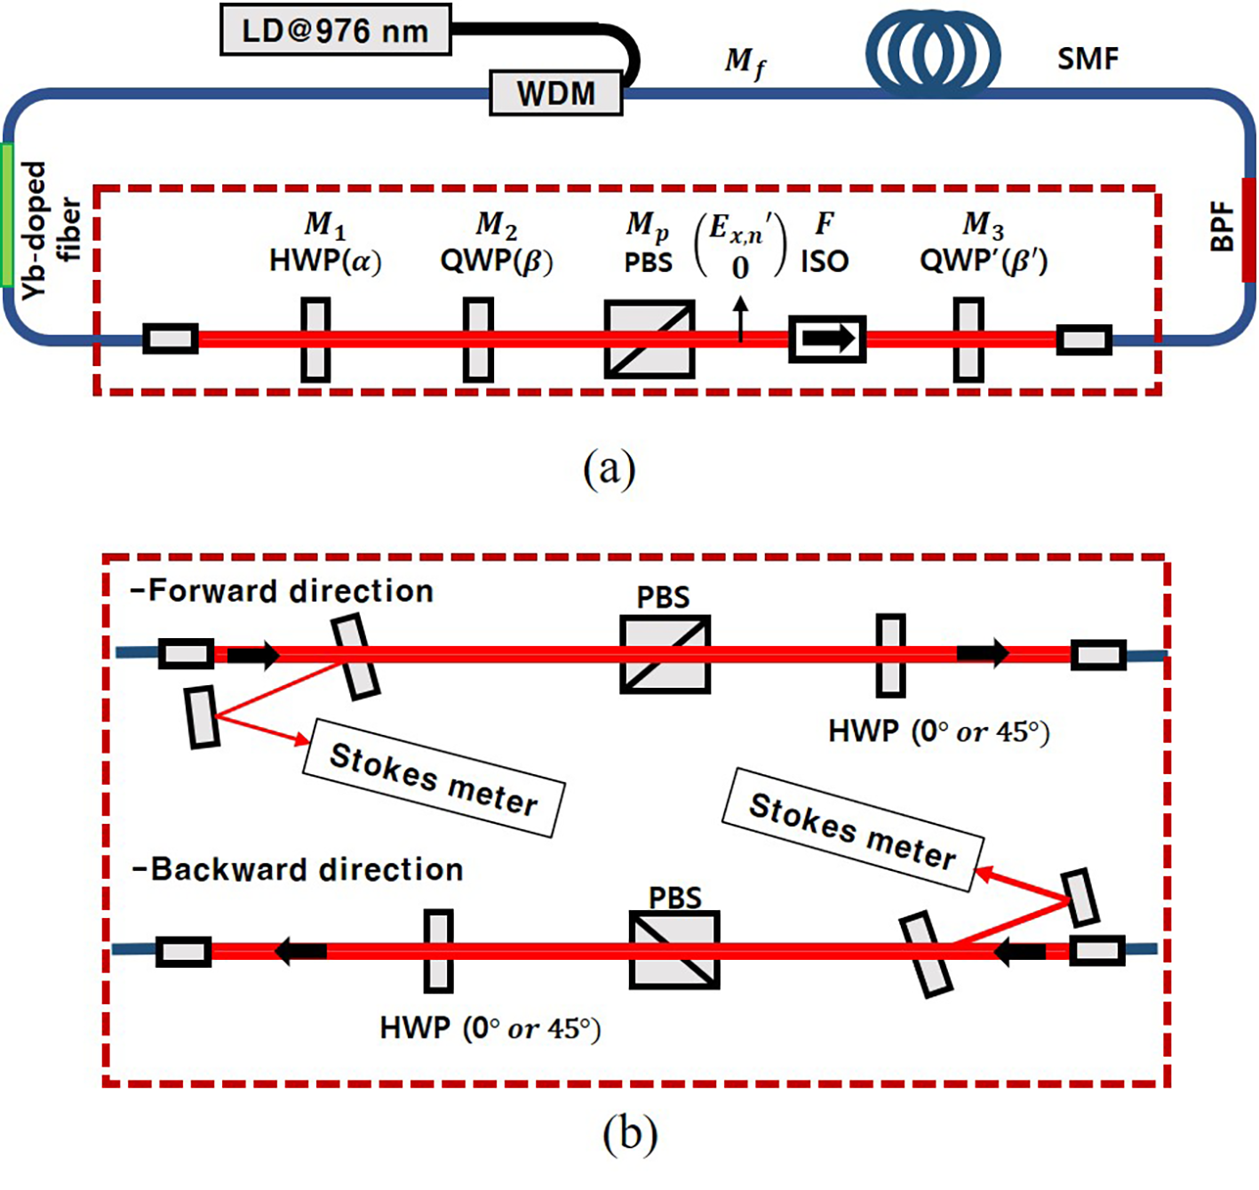
论文参考及内容概述
Stability analysis of mode-locked pulses generated by nonlinear
我们提出了一种新方法，用于确定光纤中的非线性偏振旋转效应能够产生锁模脉冲的区域。该方法以谐振腔内实际光纤的 Jones 矩阵为基础；该矩阵表征了光纤弯曲、扭转所导致的双折射以及非线性效应。利用测得的 Jones 矩阵，可以改进稳定锁模区域的理论分析。结果表明，所提出的方法能够预测实验中测得的锁模区域。

Slide 12
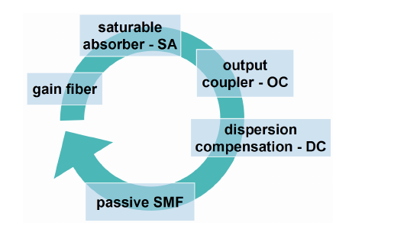
论文参考及内容概述
On the study of pulse evolution in ultra-short pulse mode-locked fiber lasers by numerical simulations
本文着重讨论采用非分布式模型对超短脉冲锁模光纤激光器进行数值模拟时涉及的若干问题。研究表明，即使系统参数固定，不同初始条件仍可能通向多个吸引子，这种现象在不同锁模机制之间的过渡区域尤其明显。本文还展示了通过逐步提高增益，可将从不同量子噪声场出发并分别趋于多个吸引子的情形，收敛到单一解。基于这些分析和模型，本文重新考察了由腔内色散和增益光纤饱和能量变化所产生的不同锁模状态，并指出：由自相似演化产生线性啁啾抛物线脉冲的工作区，包含在更广义的无波破裂锁模区域之中。

Slide 13
当前的进度与规划
当前
数字建模
撰写论文
参数搜索和反馈算法
优化反馈算法
传感器数据采集算法
调试反馈算法

Slide 14
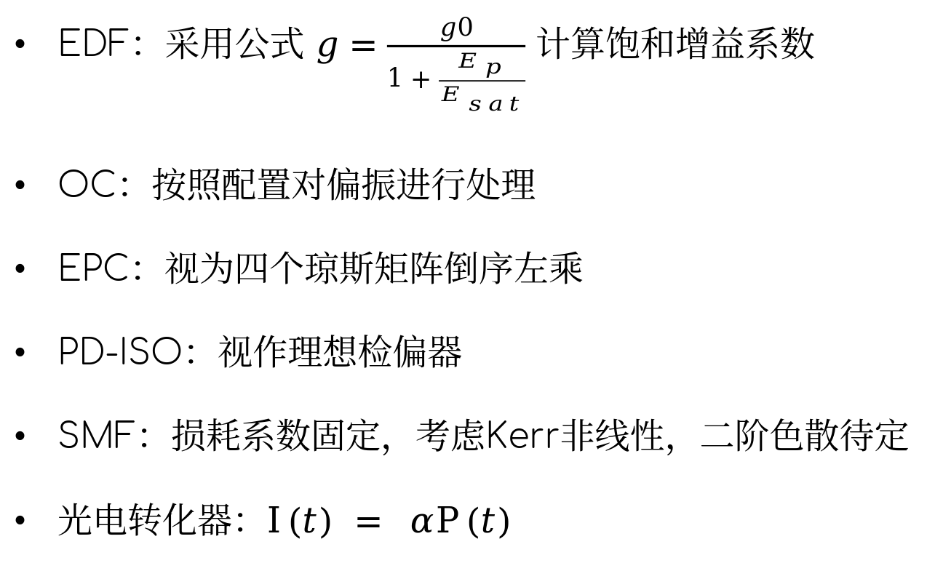
当前的进度与规划
数字建模
EDF
OC
EPC
PD-ISO
SMF
光电转换器
EDF：采用公式 $g=\frac{g0}{1 + \frac{E_{p}}{E_{sat}}}$ 计算饱和增益系数
OC：按照配置对偏振进行处理
EPC：视为四个琼斯矩阵倒序左乘
PD-ISO：视作理想检偏器
SMF：损耗系数固定，考虑Kerr非线性，二阶色散待定
光电转化器：$I{(t) = }αP{(t)}$

Slide 15
后续的规划
测试搭建的仿真系统能否模拟基频锁模和谐波锁模。
测试识别算法是否能稳定的判断失锁和锁模的情况
测试反馈算法是否可以正确的调整PC从失锁到锁模
探索是否能根据光谱特征和示波器数据构建有效信息，让反馈算法可以有信息的进行参数搜索。（创新点）

